Slide 1
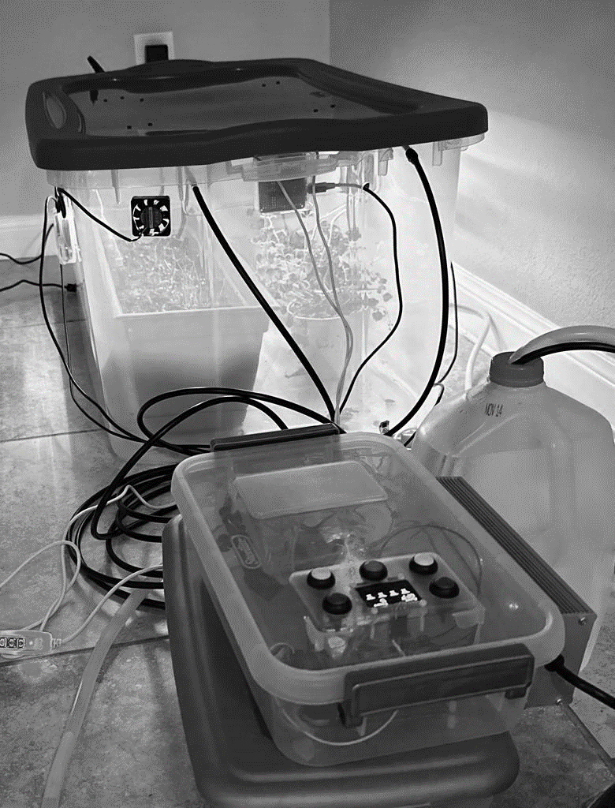
Ventilador
Sensor de temperatura y humedad
Circuito 1
Circuito 2
Circuito 3
Control de bomba y válvulas

Slide 2
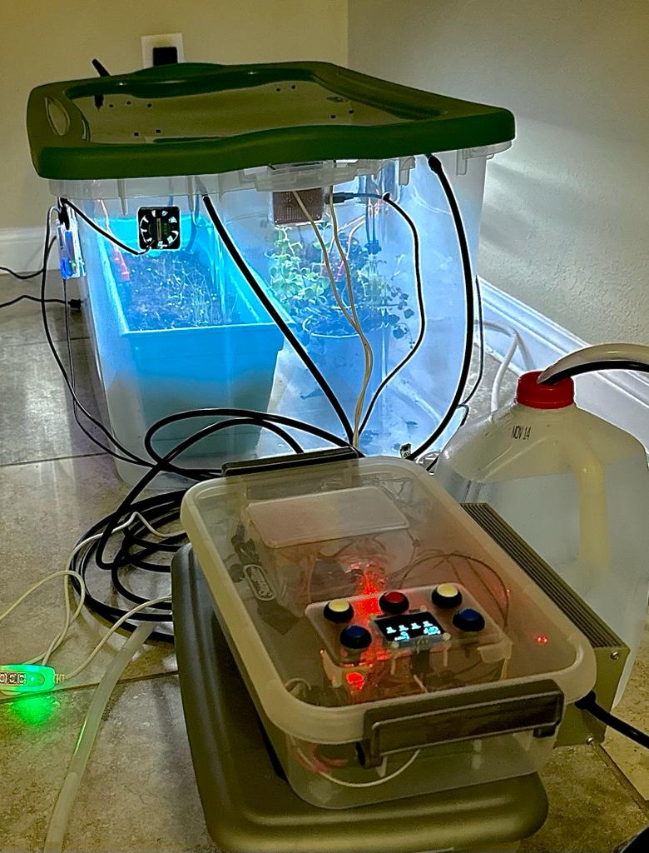
Sensor de temperatura y humedad
Sensor de temperatura y humedad
Circuito 2
Ventilador
Ventilador
Circuito 1
Circuito 3
Circuito 3
Control de bomba y válvulas
Circuito 1

